Slide 1
Realidade Aumentada
Unity + AR foundation

Slide 2
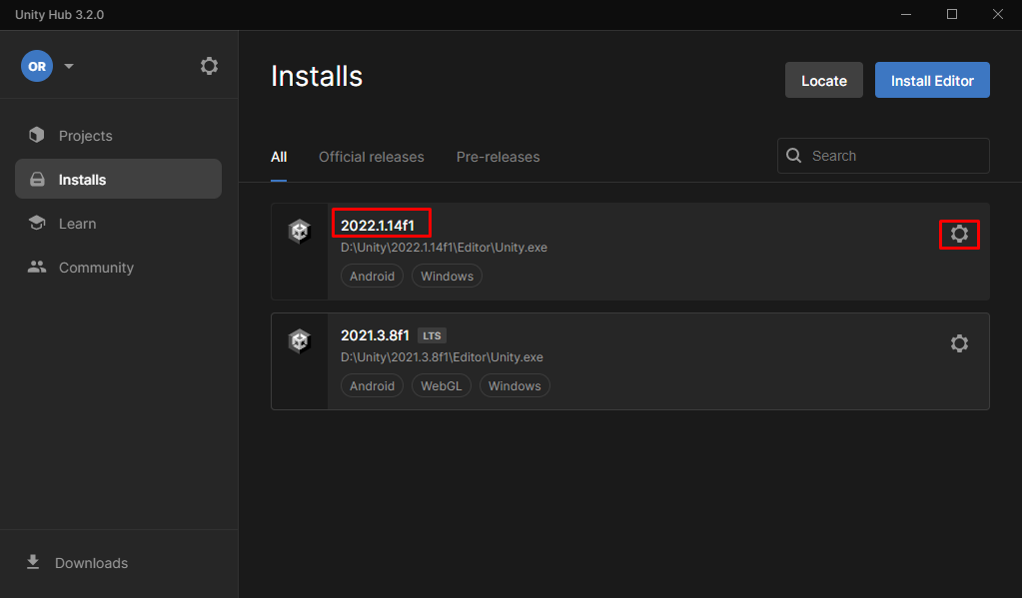

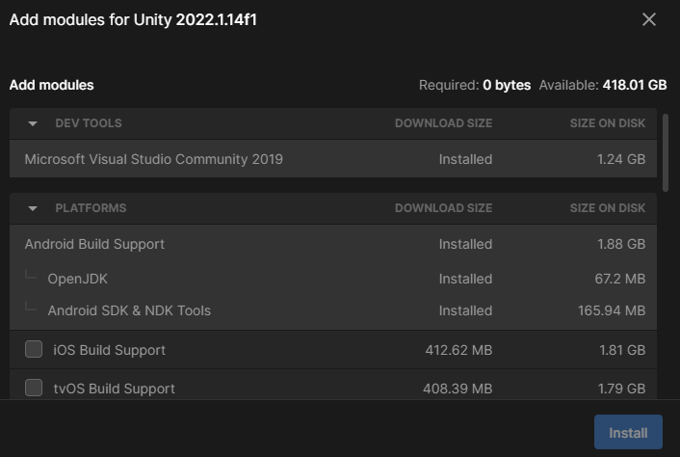
Instalação Unity
https://unity.com/pt/download
Clicar na engrenagem > add modules
Adicionar os módulos conforme imagem

Slide 3
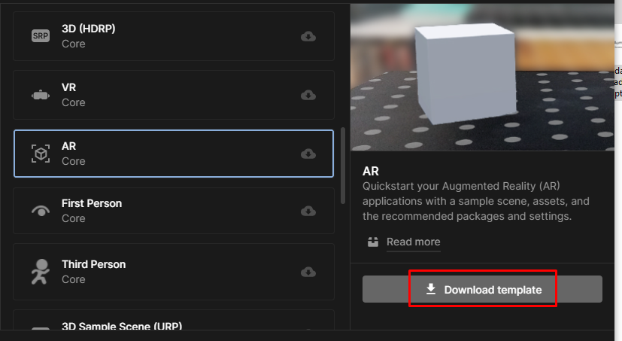
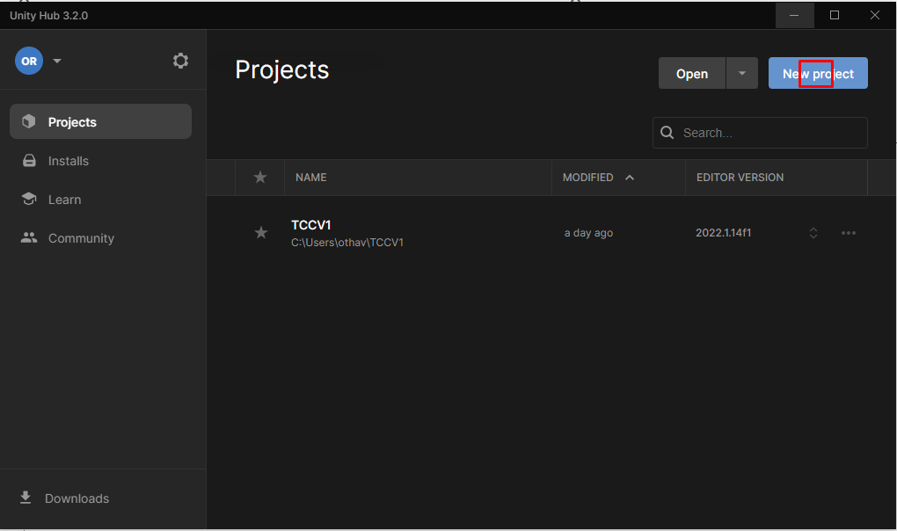
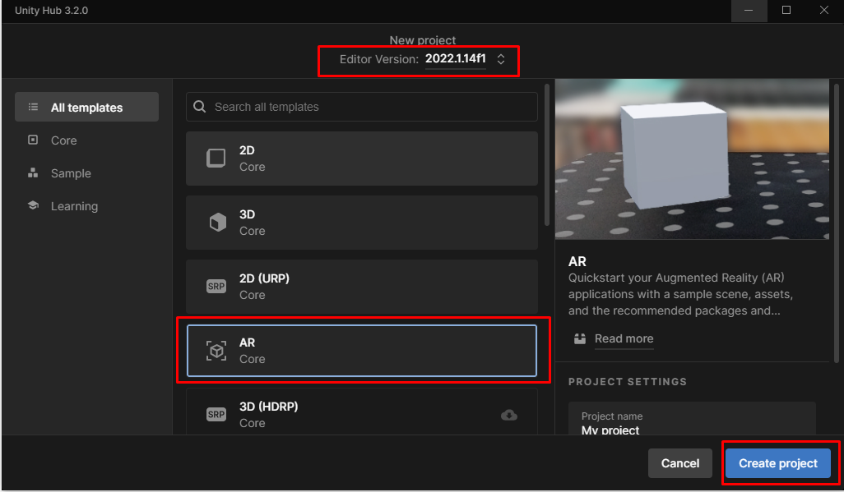
Criando o Projeto
Novo projeto
Clicar em Ar core
Download template
Create projetct

Slide 4
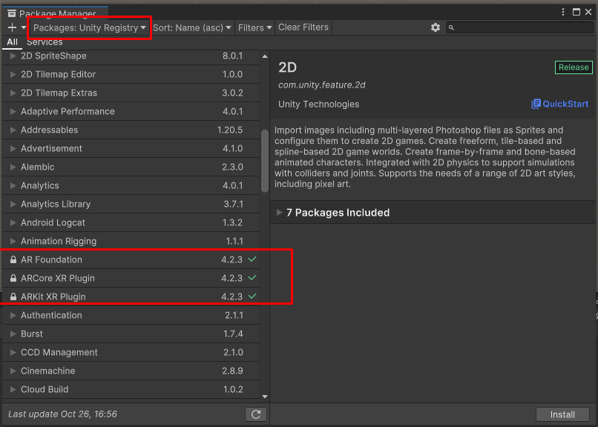
Window > Package Manager >Mudar o packages para Unity Registry > Instalar Ar foudation , ArCore XR Pluguin e ARKit XR Plugin

Slide 5
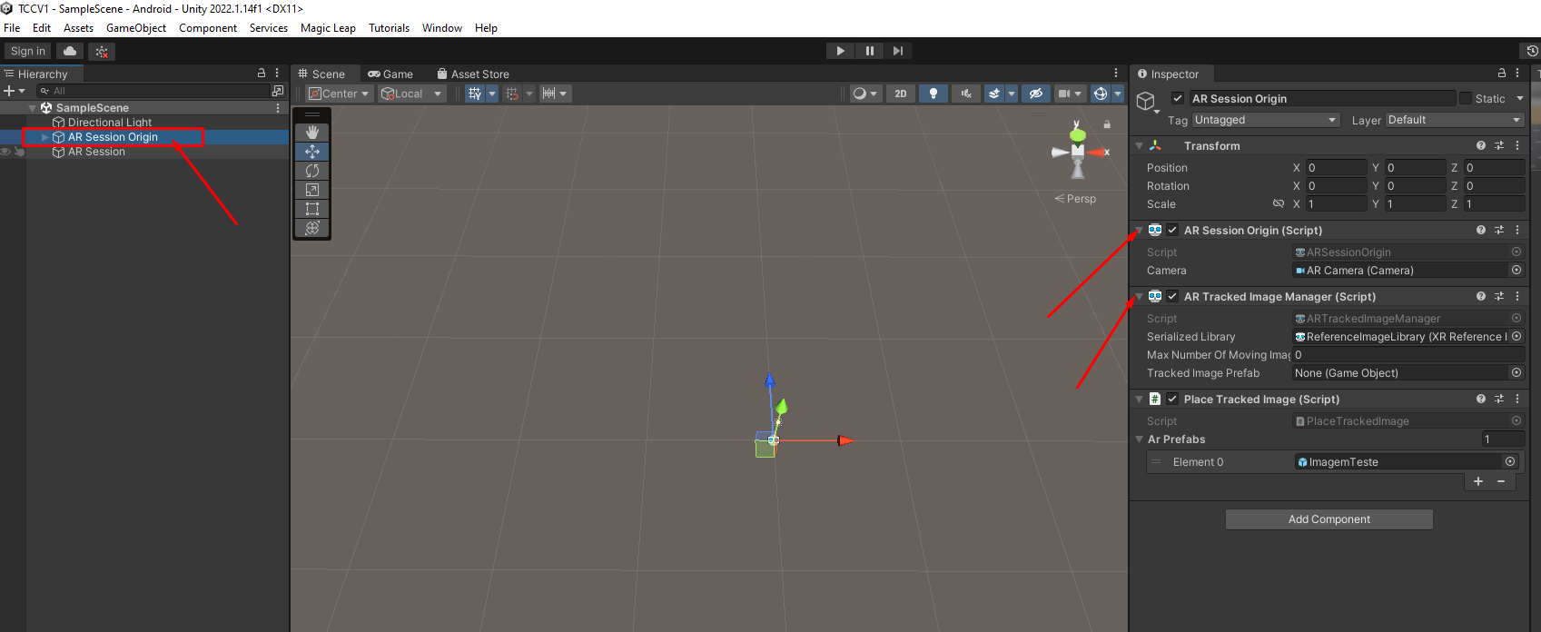
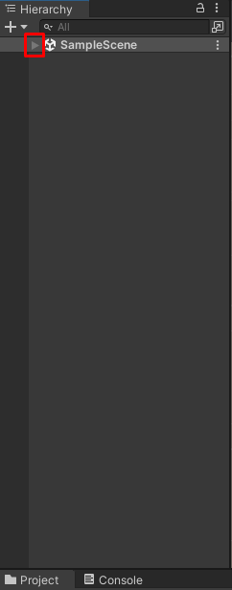
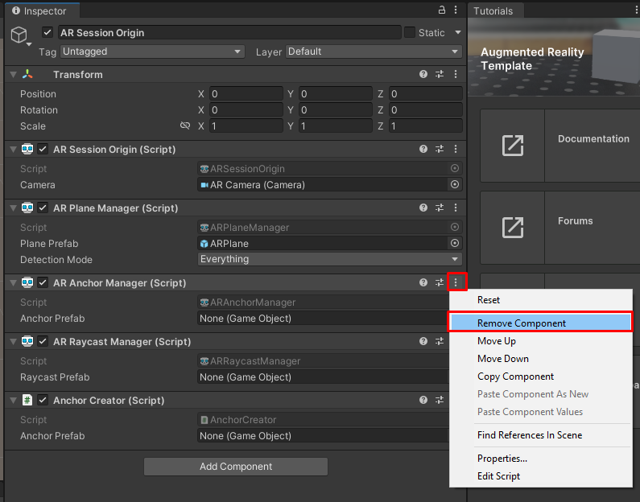
Clicar em SampleScene > Ar Session Origin
Com a cena aberta, vá ate o inspector e deixe apenas os componentes Ar Session Origin e Ar Tracked Image Manager, pode deletar os outros

Slide 6
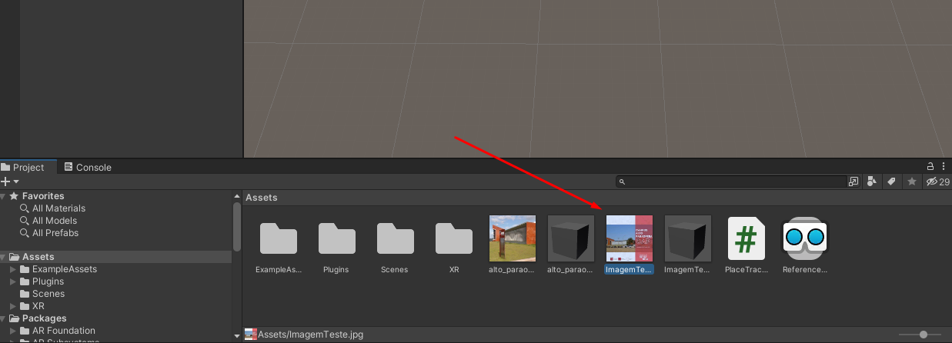
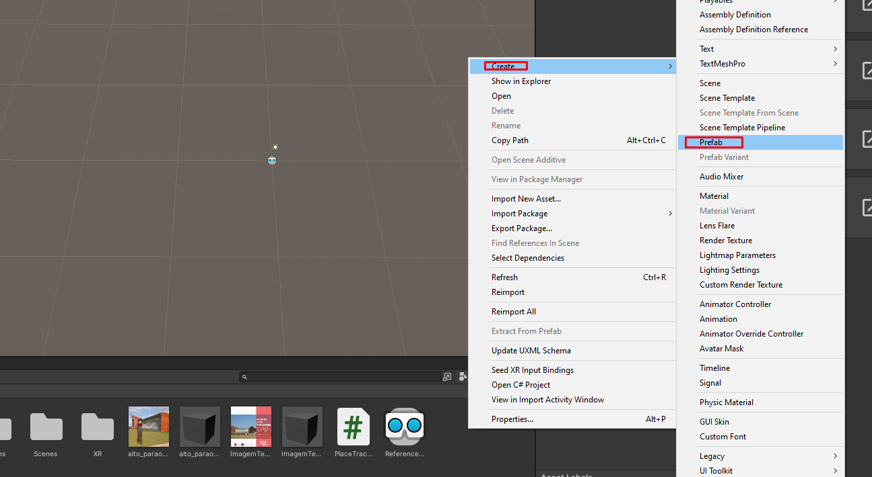
Arrastar a imagem para dentro da pasta de Assets
Com o botão direito clicar
na pasta de Assets
e criar um prefab

Slide 7
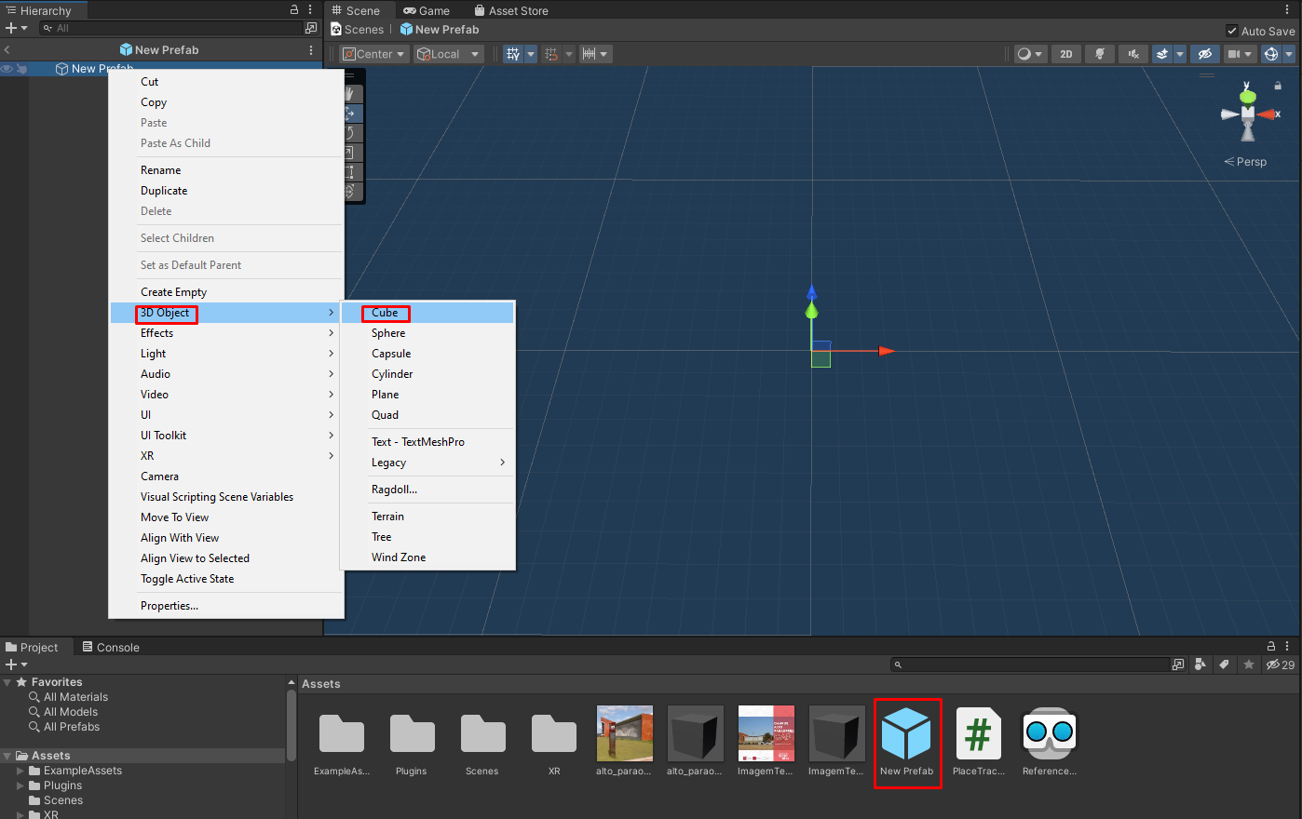
Abrir o prefab criado, clicar com o botão direito no objeto dentro da cena new prefab, e criar um cubo conforme indicado

Slide 8
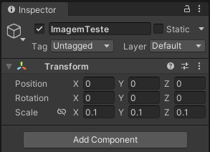

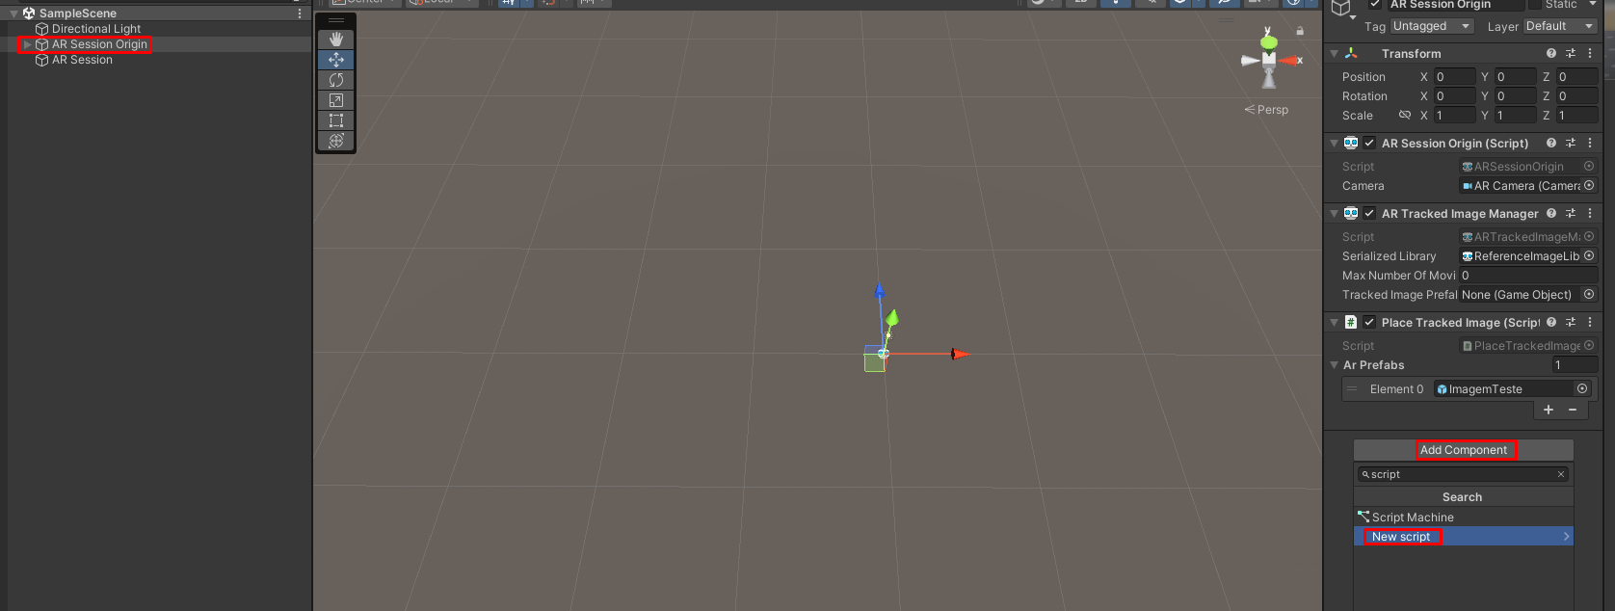
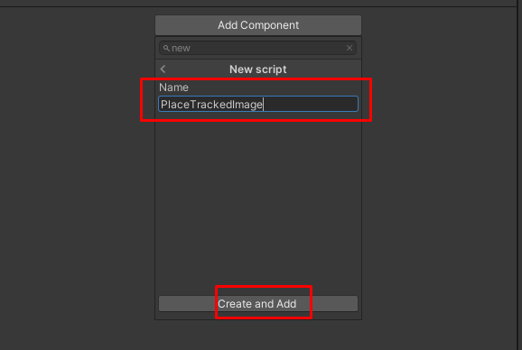
Ajustar o scale do componente
Renomear o prefab para o mesmo nome da imagem
Entrar em Ar session > add componente > New script

Slide 9
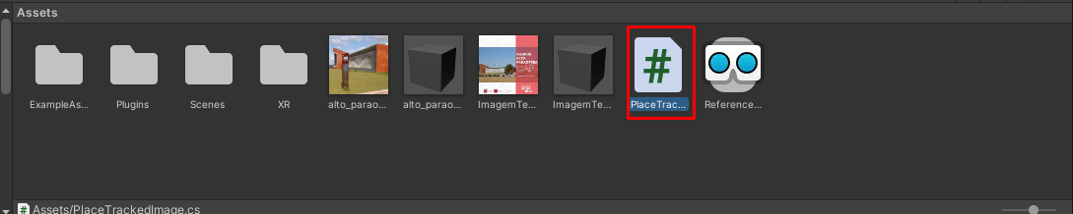
Abrir o script criado
Copiar o script do git https://gist.github.com/alastaira/92d790ed09330ea7a45e7c3a2a4d26e1

Slide 10
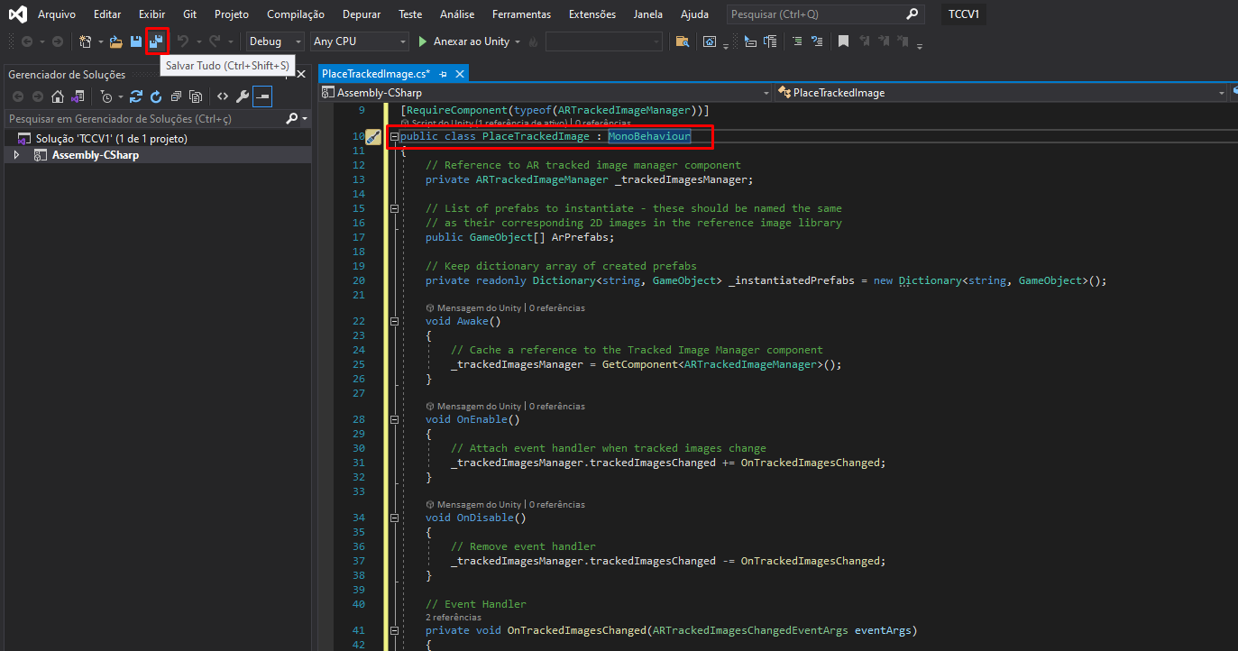
Colar no Script criado para o projeto no unity
O nome do arquivo deve ser o nome da classe (senão dá erro), salvar e voltar pro unity

Slide 11
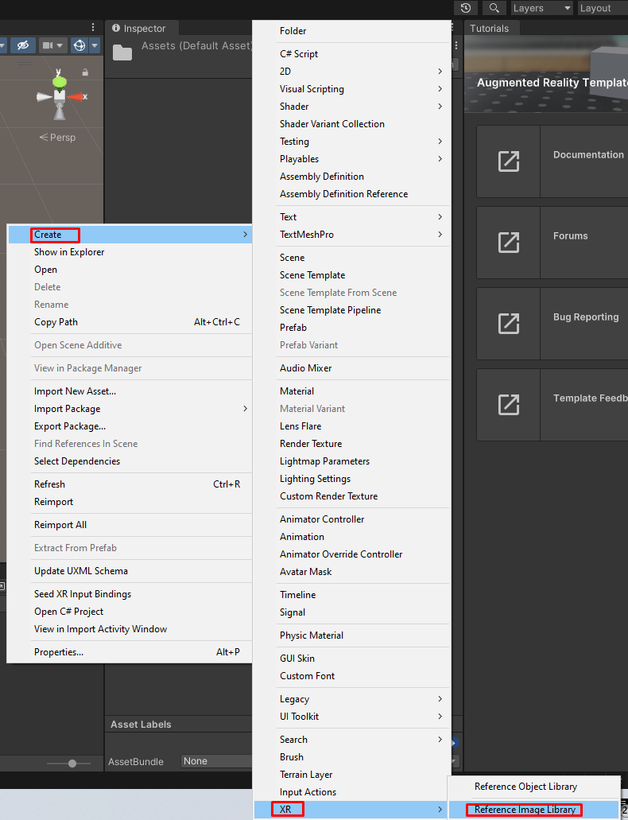
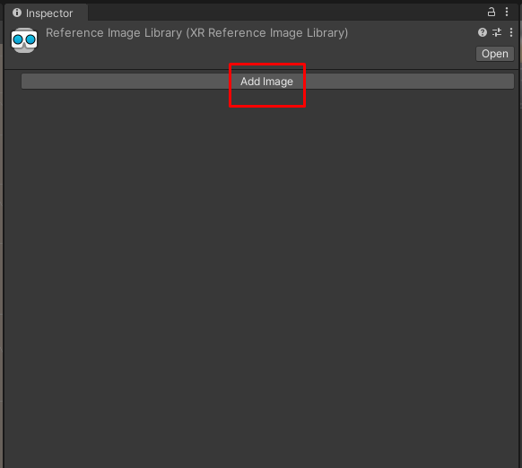
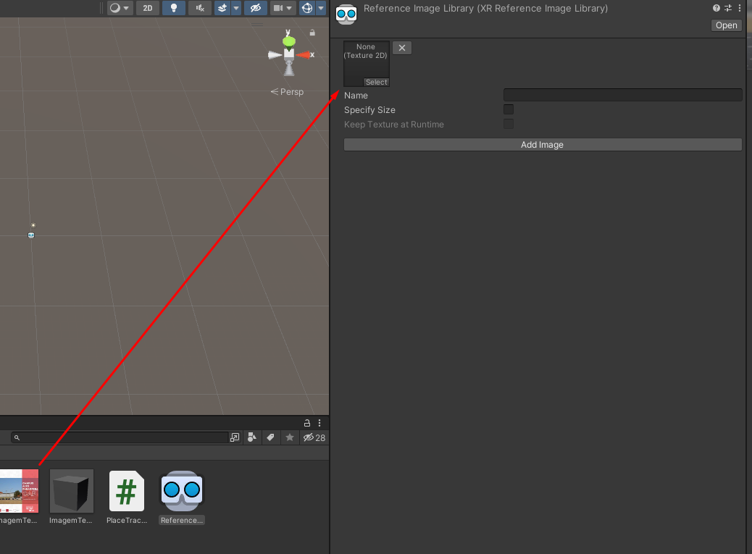
Botão direito na pasta assets
Create>XR>Reference Image Libary
Abrir o Reference Image Libary criado

Slide 12
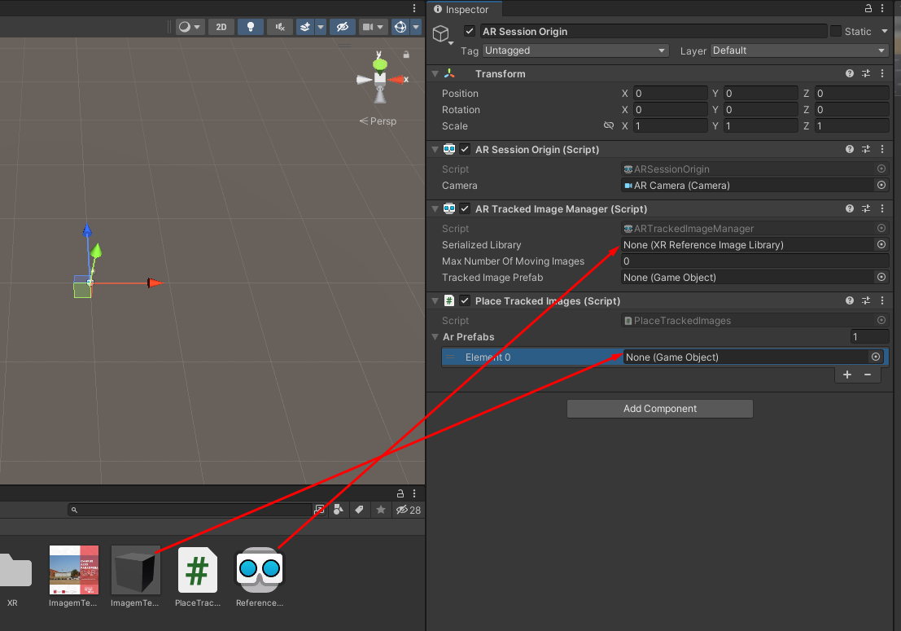
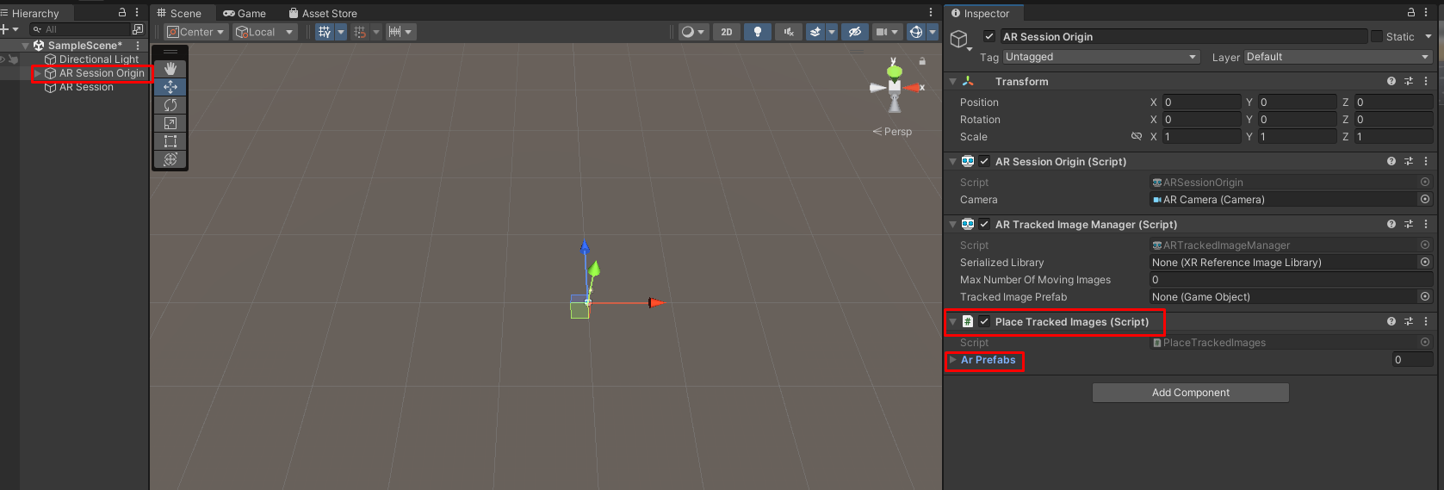
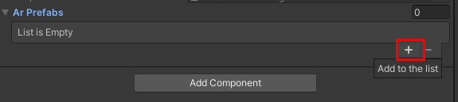
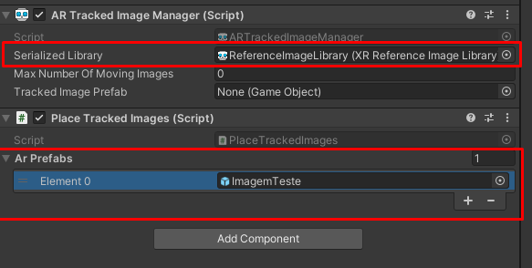
Adicionar o prefab
Arrastar conforme imagem
No inspector do Ar Session Origin, Adicionar 1 elemento a lista de Ar prefabs do componente place tracked images

Slide 13
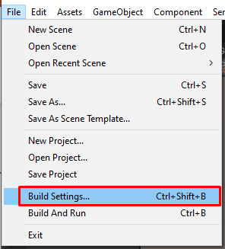
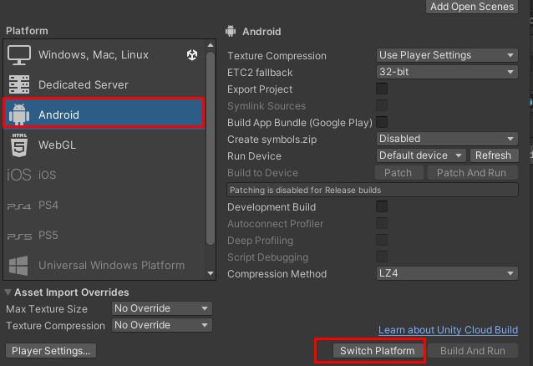
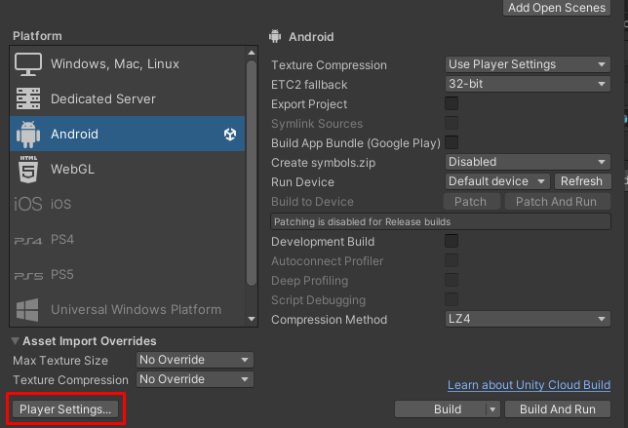
Abrir o Build Settings > Clicar em Android > Switch Plataform > Player Settings

Slide 14
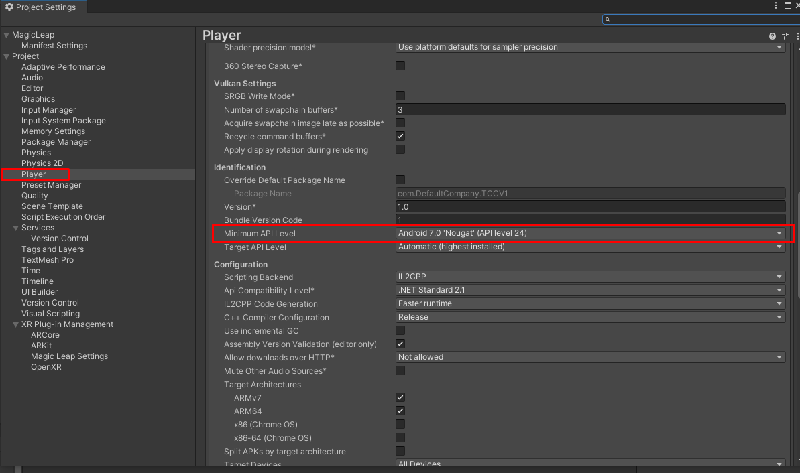
Configurar a API Level para Android 7.0

Slide 15

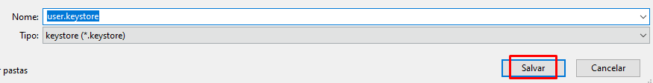
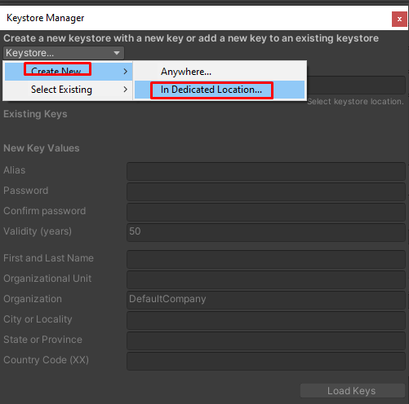
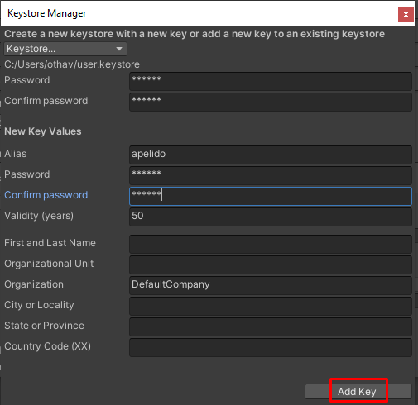
Ainda em Player, na aba Publishing Settings, Criar uma key

Slide 16
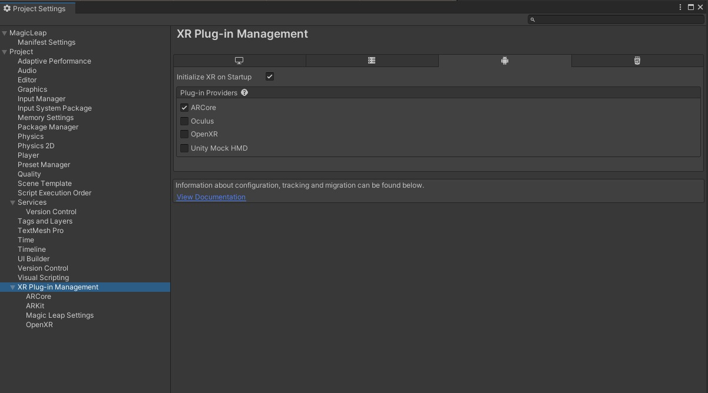
Na aba XR Plug-in Management, Selecionar ArCore

Slide 17
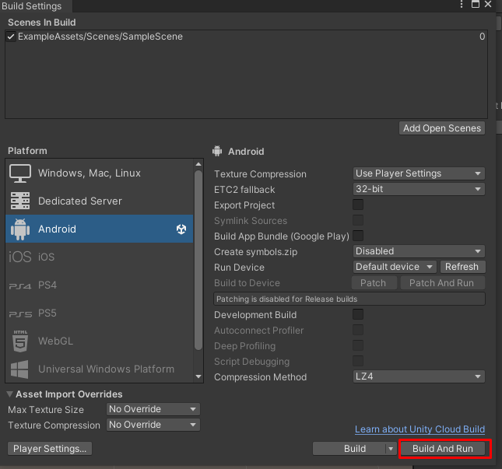
Depois de fechar o player settings, abrir o Build Setting > Add Open Scenes> Build and Run

Slide 18
Agora é só passar o APK para o seu celular e testar!

